Slide 1
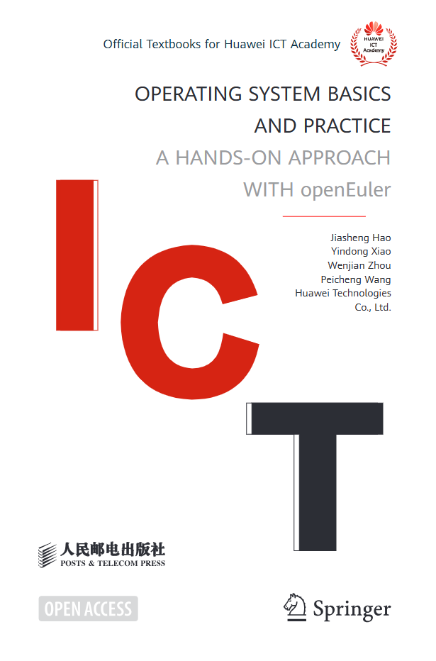
openEuler / Linux 实践教学的智能学习系统
工创III课程设计报告
组员：戴泽林, 赖鹏旭
指导老师：郝家胜
提交时间：2026.6
Notes:
大家好，我们是戴泽林和赖鹏旭。今天我们将向大家汇报我们的课程设计项目——一个面向openEuler和Linux实践教学的智能学习系统。这个系统旨在解决当前Linux教学中存在的痛点，通过技术手段赋能教与学，构建一个高效、智能的教学新范式。

Slide 2

目录
01
项目背景与建设意义
深入剖析项目发起的根源，明确建设的核心价值与长远战略意义，回答“为何要做”的根本问题。
04
项目特色与创新亮点
对比行业同类方案，提炼项目独有的技术优势与创新点，展现方案的差异化竞争力与独特价值。
02
需求分析与设计目标
精准定位用户痛点与业务需求，确立系统设计的核心目标与关键指标，明确“要解决什么问题”。
05
界面展示与运行效果
通过实际界面截图与系统运行演示，直观呈现系统的交互设计与最终落地成果，验证方案的可行性。
03
系统架构与功能实现
详细阐述系统的整体技术架构，解析核心功能模块的实现逻辑与技术路径，解答“如何实现”的问题。
06
总结与未来展望
全面总结项目成果与经验教训，规划下一阶段的迭代方向与发展蓝图，为系统持续演进指明路径。
Notes:
本次汇报将分为六个部分。首先，我们会介绍项目的背景和建设意义；接着，阐述我们的需求分析和设计目标；然后，详细说明系统的架构与功能实现；之后，展示项目的特色与创新亮点；第五部分，我们会通过界面截图展示系统的运行效果；最后，对项目进行总结并展望未来。

Slide 3
项目核心价值：构建一体化学习闭环
精准平台定位
面向 Linux 命令学习与 openEuler 实践教学，打造集知识学习、实操演练、答疑辅导于一体的专业在线教育平台，填补传统教学场景空白。
赋能学生：低门槛，快反馈
无需繁琐的本地环境配置，即刻开启实操练习。AI 实时解析命令执行结果，提供易懂、即时的反馈，让学习过程更顺畅、更高效。
全链路功能深度整合
融合数字教材、AI导学问答、在线命令行实训三大核心模块，实现学习记录云端持久化与教师端学情智能分析，构建无断点的教学工具链。
赋能教师：数据化，精教学
构建完整学习闭环体系
打破工具壁垒，围绕真实学习痛点，建立“学习—提问—练习—复盘”的完整闭环，让知识吸收与能力转化形成可持续的正向循环。
将学生隐性的思考与操作过程转化为可量化的学习数据，通过学情分析报表，精准定位知识薄弱点，实现从经验教学到数据驱动的精准教学转型。
Notes:
我们项目的核心价值在于构建一个一体化的学习闭环。它不仅仅是一个简单的工具集合，而是一个集数字教材、AI导学问答、在线实训、学习记录和学情分析于一体的综合性平台。我们的目标是打破传统学习工具间的壁垒，建立一个从学习、提问、练习到复盘的完整闭环，从而降低学生的学习门槛，并为教师提供精准教学的数据支持。

Slide 4
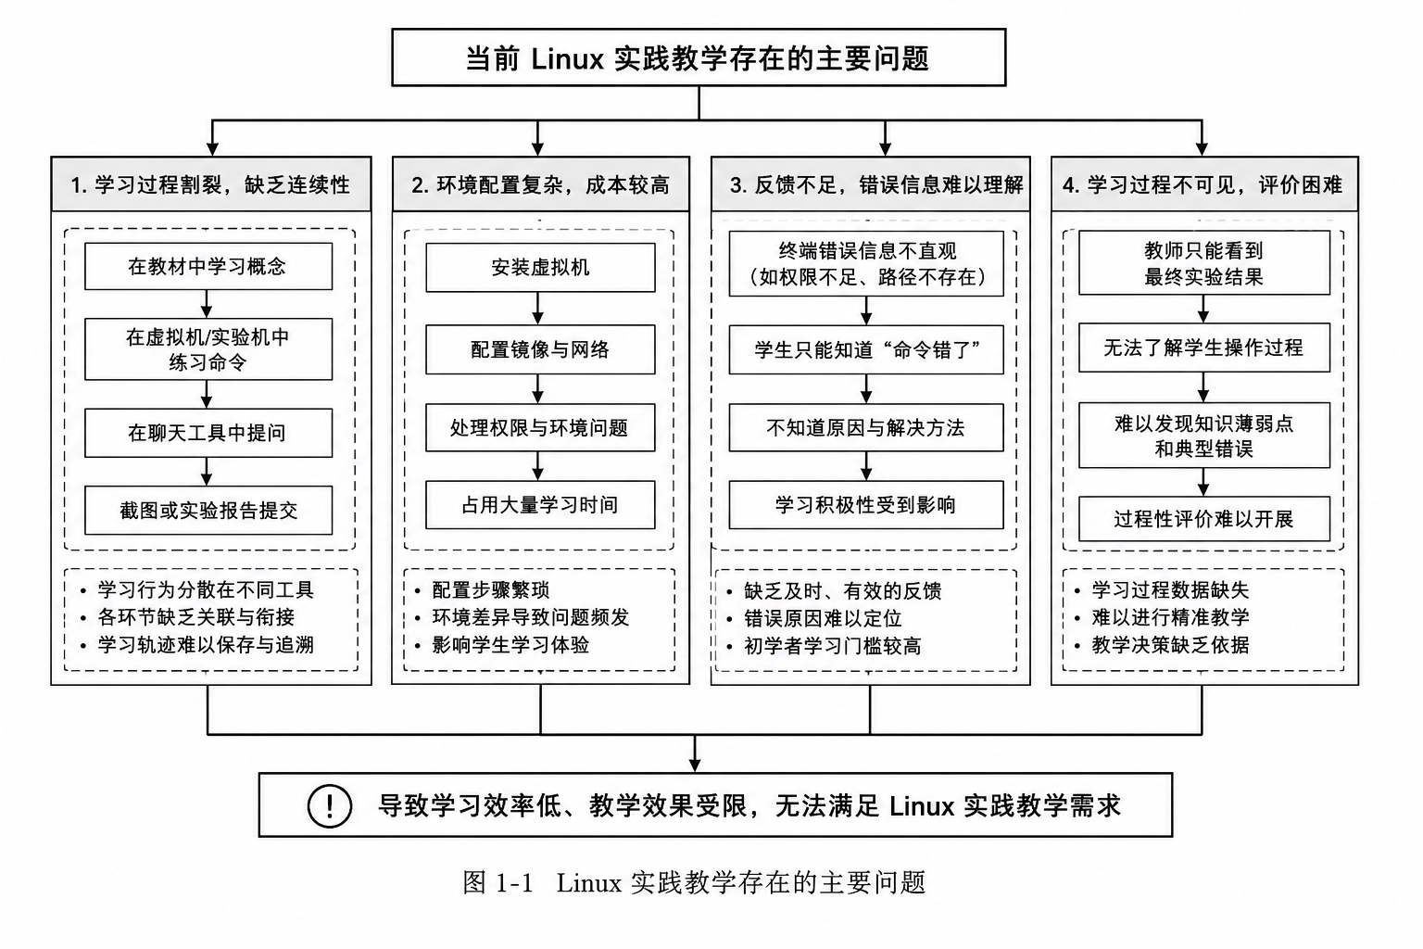
当前Linux实践教学存在的主要问题
Linux实践教学在实际开展中面临诸多瓶颈，从学习流程、环境配置到反馈机制与评价体系均存在断层。这些问题相互交织，不仅降低了学生的学习效率，也制约了教师对教学效果的精准把控。
学习过程割裂
环境配置繁琐
学习行为分散在教材、虚拟机、聊天工具等不同载体，各环节缺乏关联，学习轨迹难以保存与回溯。
安装虚拟机、配置镜像网络等步骤占用大量时间，环境差异易导致问题频发，严重影响学生的学习体验。
反馈机制缺失
教学评价片面
终端错误信息不直观，初学者难以定位原因；缺乏即时有效的指导，学习积极性与效率双双受挫。
教师仅能看到最终实验结果，无法掌握操作过程；过程性数据缺失，难以开展精准教学和科学评价。
图1-1：Linux实践教学问题的系统性分析架构
Notes:
在项目启动前，我们深入分析了当前Linux实践教学的困境。如图所示，主要存在四大痛点：首先，学习过程是割裂的，学生在不同工具间频繁切换；其次，环境配置复杂，耗费大量时间；再者，反馈不足，错误信息难以理解；最后，学习过程不可见，教师难以进行有效评价。这些问题共同导致了学习效率低下，教学效果受限。

Slide 5
项目建设意义：赋能教与学
赋能学习者：降低门槛，深化理解
赋能教育者：数据驱动，精准教学
降低实践门槛
无需繁琐配置本地开发环境，一键进入标准化、可控的命令行练习环境，让学生能聚焦于核心知识的学习，而非环境搭建的技术细节。
学习过程可视化
将原本隐藏的命令行操作、代码调试等学习过程转化为可记录、可回溯、可分析的完整数据链，让教学过程有迹可循。
AI导学深化认知
利用AI将终端输出转化为易懂的教学反馈和学习卡片，帮助学生从机械操作的“会用”进阶到原理层面的“理解”。
洞察学情实现精准干预
基于数据洞察学生练习频次、高频错误与知识薄弱点，为教学内容调整、个性化辅导提供科学的数据支撑。
核心价值：通过技术手段弥合教与学的信息差，让学习过程可知、可感、可优化，最终实现教学相长的良性循环。
Notes:
针对这些痛点，我们的项目旨在赋能教与学的双方。对于学生，我们通过提供统一的在线环境降低了学习门槛，并利用AI导学深化他们对知识的理解。对于教师，我们将不可见的学习过程数据化，使其能够洞察学情，实现精准教学。最终目标是实现教学相长。

Slide 6
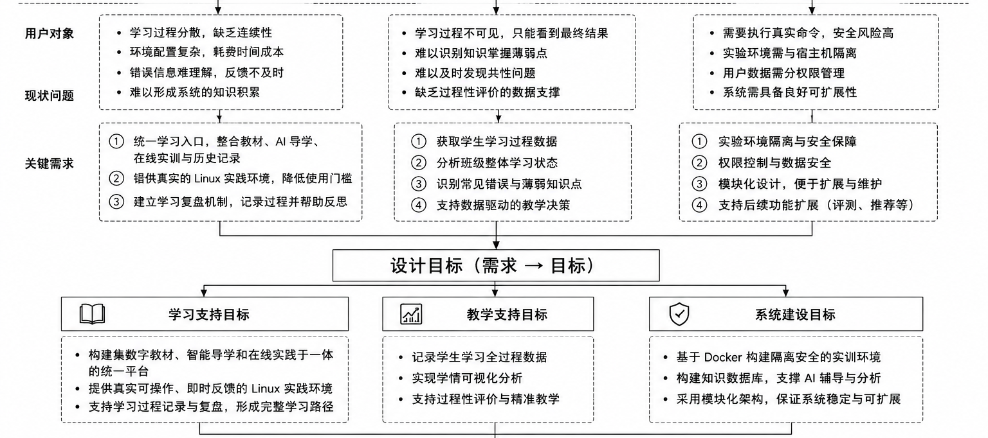
需求分析：三方视角下的核心诉求
学生视角：体验与入口
教师视角：数据与教学
系统视角：安全与架构
需要统一的学习入口以降低操作门槛，同时获得真实、沉浸式的实验环境，保障学习过程的连贯性与实操感。
核心诉求是获取全链路的学习过程数据，通过数据洞察实现精准教学干预，并能便捷地管理实验任务与进度。
需构建高可用、高安全的底层架构，保障实验环境的稳定性，同时具备良好的扩展性以适配未来的功能迭代。
从需求痛点到设计目标的转化路径
通过整合三方核心诉求，我们确立了以“用户体验为中心、数据驱动为支撑、系统安全为基石”的设计目标，将抽象的需求转化为可落地的功能架构，确保系统能切实解决教学场景中的实际问题。
Notes:
为了确保系统能够真正解决问题，我们从学生、教师和系统三个视角进行了深入的需求分析。学生需要统一的学习入口和真实的实验环境；教师需要学习过程数据以支持精准教学；而系统本身则需要保证环境的安全、稳定和可扩展。这张图清晰地展示了从问题到需求，再到设计目标的转化过程。

Slide 7
设计目标：实现“学-问-练-复-析”的教学闭环
01 学习支持目标
02 教学支持目标
03 系统建设目标
构建集数字教材、智能导学、在线实践于一体的统一平台，打通课前预习、课中互动与课后拓展的全学习链路，为用户提供沉浸式、一站式的完整学习体验。
全程记录学习行为与成效数据，通过可视化看板直观呈现学习轨迹与知识掌握情况，助力教师实现数据驱动的精准教学与个性化指导，提升教学反馈效率。
基于Docker容器化技术构建隔离安全环境，采用高内聚低耦合的模块化架构设计，确保系统运行的高稳定性与高可用性，同时兼顾业务功能的灵活扩展与快速迭代。
以技术为基石，以数据为核心，以用户为导向，通过三大目标的协同落地，构建可持续进化的智慧教学新生态。
Notes:
基于需求分析，我们确立了三大设计目标。在学习支持层面，我们要构建一个统一的平台；在教学支持层面，要实现过程可视化；在系统建设层面，要保证安全与稳定。最终，我们的核心目标是实现一个覆盖“学习、提问、练习、复盘、分析”五个环节的完整教学闭环。

Slide 8

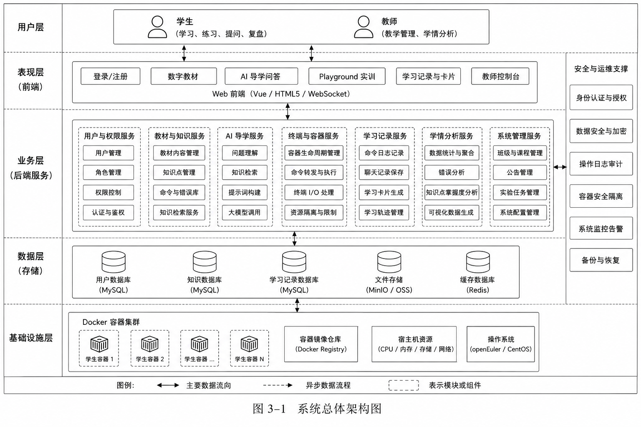
系统总体架构：分层解耦，高效协同
系统采用经典的分层解耦架构设计，自上而下划分为用户层、表现层、业务层、数据层与基础设施层。各层级职责边界清晰，通过标准化接口交互，确保系统具备高内聚、低耦合的特性，同时基于Docker容器集群实现环境隔离，保障系统稳定、高效、安全运行。
01 基础设施层：环境底座
02 核心层：数据与业务
基于Docker容器集群与K8s编排，为用户提供隔离、可扩展的实训运行环境，保障资源高效调度与弹性伸缩。
多源异构数据统一存储管理，业务层封装核心实训逻辑与AI服务，通过微服务架构实现模块复用与快速迭代。
03 表现层：交互门户
04 终端层：用户与保障
以Web端为核心，提供数字教材、AI问答、实训Playground等一体化交互界面，适配师生不同使用场景与操作习惯。
覆盖学生、教师两类核心用户，配套全链路安全运维体系，实现身份认证、数据加密与操作审计的闭环管理。
Notes:
为了实现上述目标，我们设计了如图所示的系统总体架构。它采用分层解耦的思想，从下至上分别是基础设施层、数据层、业务层和表现层，最上层是用户层。这种架构保证了各模块的高效协同和系统的稳定运行。基础设施层基于Docker容器集群，为每位学生提供隔离的实训环境。业务层则包含了所有核心逻辑。

Slide 9
关键技术：保障平台核心能力
Docker在线实训环境
Playground实时交互
知识驱动AI辅导
为每位学生分配独立、隔离的Linux容器，彻底解决环境配置不一致问题，同时通过容器隔离实现实训环境的标准化与操作安全化，保障教学实验稳定运行。
基于WebSocket建立客户端与服务端的长连接，消除传统HTTP请求的延迟，实现命令的即时下发、执行与结果回显，提供流畅的沉浸式实操体验。
构建专属结构化课程知识库，作为AI的核心知识来源，确保AI回答紧扣教学大纲与实验场景，拒绝通用大模型的泛泛而谈，提升辅导的专业性。
通过容器化、实时通信与知识图谱三大技术支柱，构建起安全、高效、智能的一体化实训平台，为高质量教学提供坚实的技术底座。
Notes:
平台的核心能力由一系列关键技术保障。首先，我们利用Docker为每位学生创建独立的实训环境，确保了环境的标准化和安全性。其次，通过WebSocket技术实现了Playground的实时交互，保证了命令执行的低延迟。最后，我们构建了专门的知识数据库来驱动AI辅导，使其回答更具针对性。

Slide 10
关键技术：赋能教学与持续演进
学习过程数据持久化
教师学情分析实现
跨模块双向智能跳转
全面记录教材阅读轨迹、AI互动问答内容及操作命令日志等全过程数据，形成完整的学习数据资产，为后续的学习复盘、行为分析和效果评估提供坚实的数据基础。
基于沉淀的全量学习数据，进行多维度的统计与可视化分析，帮助教师精准洞察学生的学习进度、难点痛点和知识掌握情况，从而实现以数据驱动的个性化精准教学。
构建教材、AI助手与终端设备之间的无缝连接链路，实现知识点、答疑内容与实操场景的双向智能跳转，打破模块壁垒，极大提升学习过程的连贯性与流畅度。
通过数据化、智能化、一体化的技术架构，不仅优化了教与学的核心流程，更构建了可持续演进的教育生态闭环。
Notes:
此外，我们还实现了学习过程数据的持久化，这为后续的复盘和分析提供了数据基础。基于这些数据，我们开发了教师学情分析功能，帮助教师洞察学情。同时，我们设计了跨模块的双向智能跳转功能，极大地提升了学习的连贯性和流畅度。

Slide 11
创新亮点：从分散到闭环，从通用到精准
构建面向Linux实践教学的学习闭环
构建面向课程场景的知识数据库
彻底打通“学习—提问—实践—反馈—复盘”的全链路流程，将理论学习与动手操作深度融合，有效解决传统教学模式中普遍存在的“学练分离”痛点，让知识吸收更连贯、掌握更扎实。
建立知识点、操作命令与真实错误案例之间的深度关联网络，沉淀Linux教学领域的专属知识图谱。让AI辅导不再局限于通用问答，而是能够针对具体的课程场景和实操问题，提供精准、专业的解决方案。
核心价值：通过闭环学习机制与场景化知识底座的结合，不仅提升了教学的系统性，更实现了AI辅助教学从“可用”到“好用、管用”的质的飞跃。
Notes:
接下来是我们项目的创新亮点。首先，我们成功构建了一个面向Linux实践教学的完整学习闭环，有效解决了传统学习中“学练分离”的问题。其次，我们建立了一个专门面向课程场景的知识数据库，通过关联知识点、命令和错误案例，让AI辅导不再是泛泛而谈，而是更加精准和实用。

Slide 12
创新亮点：让实践更智能，让交互更流畅
Playground与学习卡片联动
终端执行与AI辅导解耦
将动手实践的完整过程实时转化为结构化的学习资源，实现“操作一次、学习一次、总结一次”的闭环。让每一次尝试都沉淀为知识资产，有效提升学习转化率与留存率。
采用“终端优先”策略，确保命令执行的低延迟与即时反馈；AI分析与辅导功能在后台异步并行处理。这种架构设计完美平衡了操作的流畅体验与智能分析的深度，互不干扰，相得益彰。
通过技术架构的优化与学习场景的深度融合，打造出“高效执行+智能沉淀”的一体化实践环境，重新定义了交互式学习的体验标准。
Notes:
第二个创新点在于我们让实践更智能，交互更流畅。我们实现了Playground与学习卡片的联动，将每次操作都转化为一次学习和总结的机会。同时，我们采用“终端优先”的策略，将命令执行和AI辅导解耦，既保证了命令执行的即时性，又在后台完成了智能分析，兼顾了效率与智能。

Slide 13
创新亮点：从经验驱动到数据驱动
学习过程数据化与精准教学支持
01. 全链路数据采集
将学习者的课堂互动、作业提交、知识掌握等全维度行为转化为可追踪数据，为教师提供过程性评价依据，帮助精准识别学习难点，动态调整教学策略与内容。
突破传统评价局限，覆盖课前预习、课中互动、课后巩固全流程，建立多维度、立体化的学习者数据画像，让教学决策有据可依。
基于学习数据的课程持续优化
02. 智能闭环演进
沉淀真实教学场景中的数据资产，形成“教学产生数据，数据反哺教学”的闭环，让课程体系与教学资源具备自我迭代、持续演进的能力，适配不同阶段的教学需求。
通过数据分析定位课程薄弱环节，自动触发内容优化与资源更新机制，实现平台内容的动态生长，确保教学内容始终贴合最新的学习效果反馈。
Notes:
第三个创新点是推动教学从经验驱动向数据驱动转变。我们将学生的学习行为全面数据化，为教师提供了过程性评价的依据，支持精准教学。更重要的是，这些数据可以反哺课程内容的优化，形成一个“教学产生数据，数据反哺教学”的良性循环，让我们的平台具备了持续演进的能力。

Slide 14
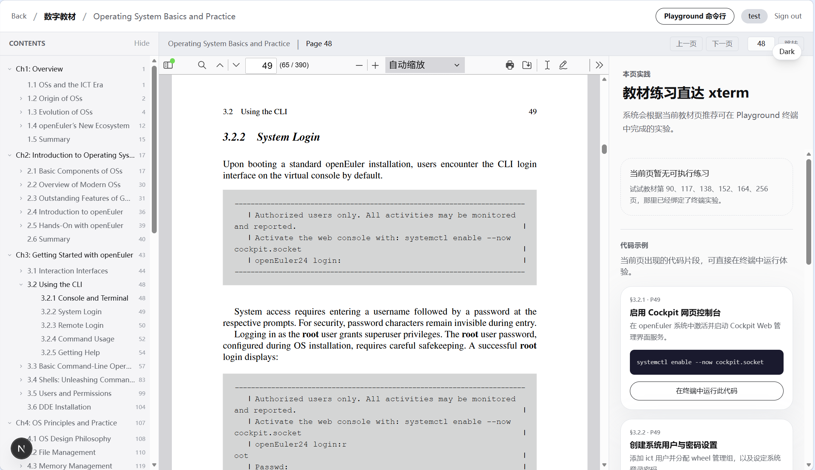
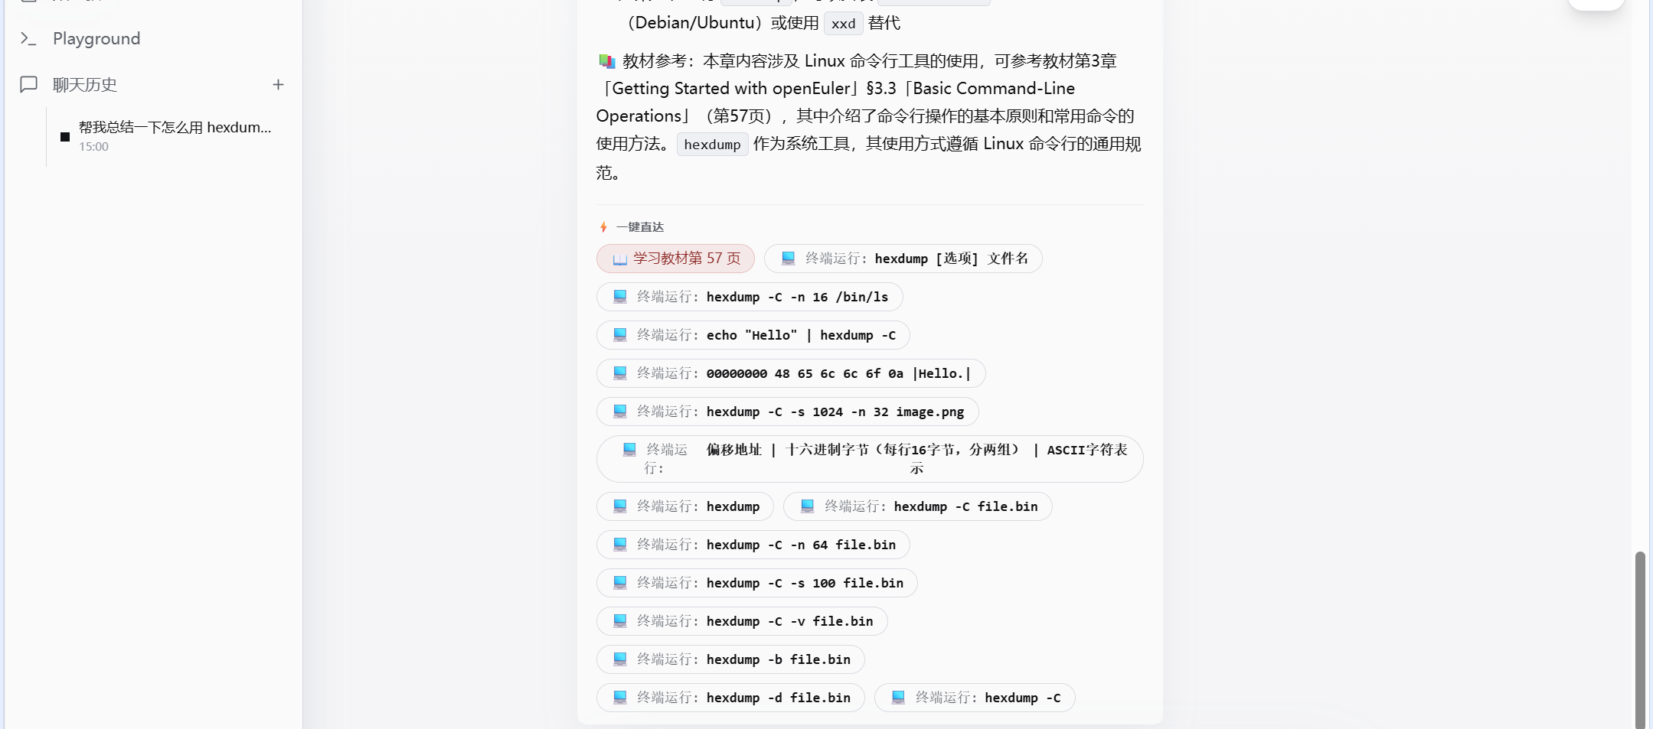
创新亮点：无缝穿梭，一键直达
跨模块智能跳转
指令自动执行
打破教材、AI与终端的界限，实现毫秒级无白屏跳转，让学习流程连贯顺畅，无需在不同应用间反复切换，保持沉浸式学习体验。
AI推荐的命令可一键在终端中自动运行，省去手动输入代码的繁琐步骤，有效减少操作失误，将更多精力聚焦于知识理解与实践探索。
Notes:
最后，我们追求极致的交互体验。通过跨模块的智能跳转，学生可以在教材、AI和终端之间无缝穿梭，实现毫秒级无白屏跳转。更便捷的是，AI推荐的命令可以一键在终端中自动运行，这极大地提升了学习效率，实现了“一键直达”的流畅体验。

Slide 15
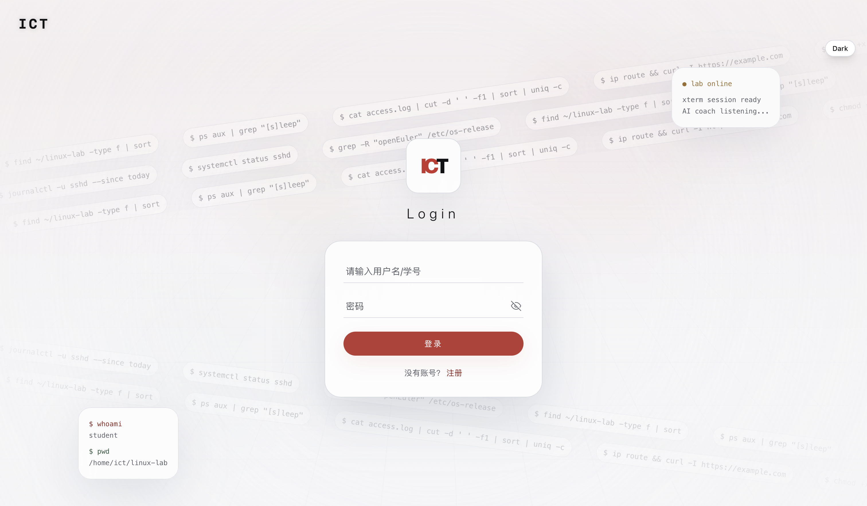
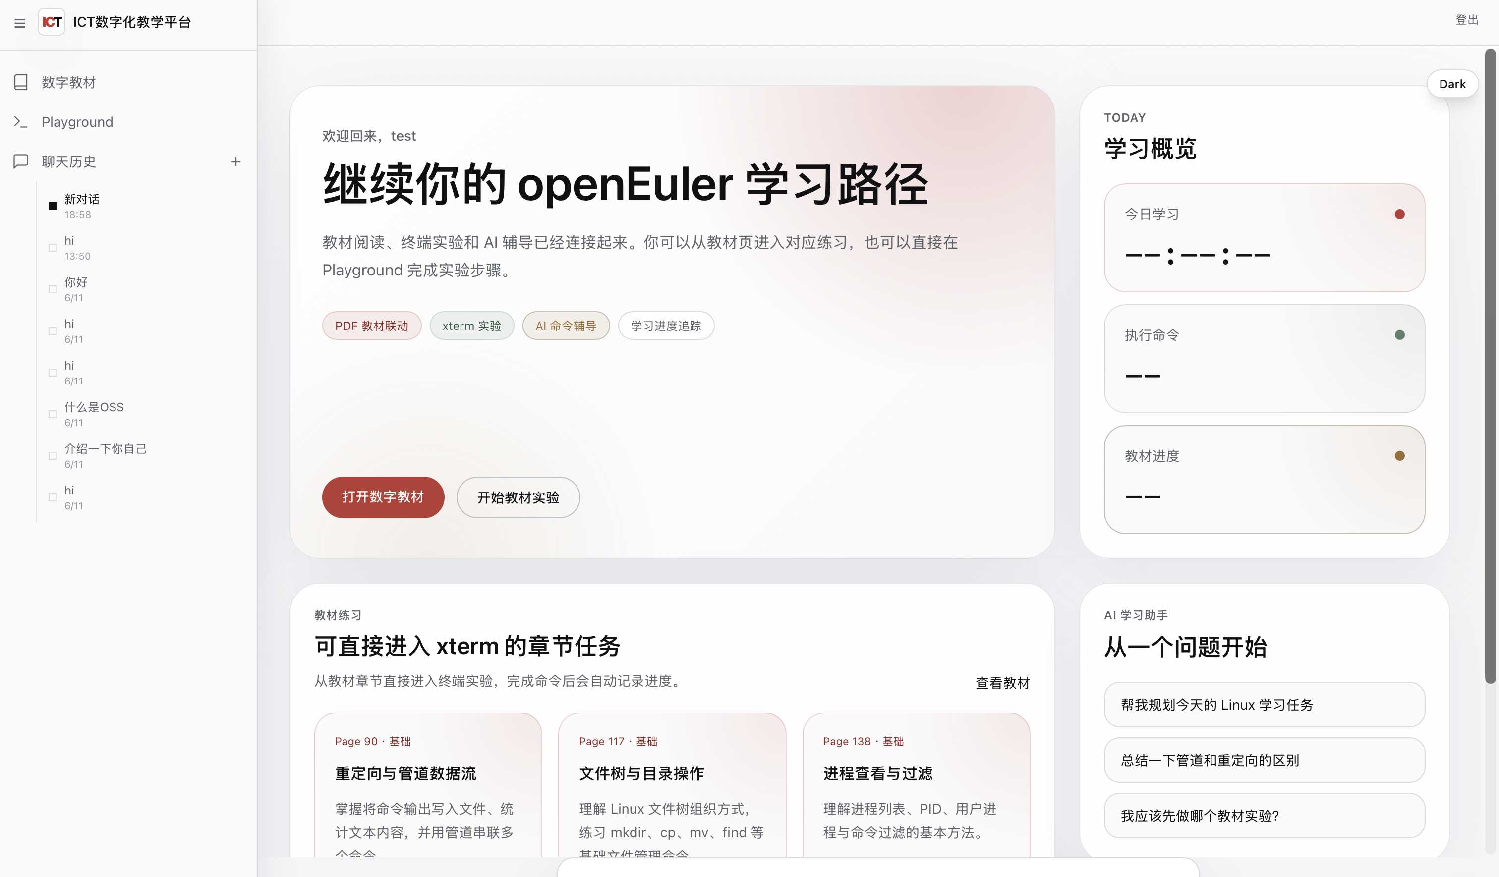
界面展示：简洁入口与统一学习中心
极简登录入口，安全便捷
系统登录页面采用极简视觉设计，去除冗余元素，以清晰的交互流程引导用户完成身份验证，确保访问安全的同时，提供流畅的首次使用体验。
统一学习枢纽，功能全景聚合
学生端主页作为学习的“交通枢纽”，整合了学习概览、AI智能问答、数字教材阅读与在线实训等核心模块，一站式呈现学习进度与关键资源，构建沉浸式学习闭环。
Notes:
接下来，我们通过实际的界面截图来展示系统的运行效果。首先是系统的登录页面，设计简洁明了。登录后，学生进入统一的学习主页，这里是整个学习流程的交通枢纽，整合了学习概览、AI问答、数字教材和在线实训等所有核心功能入口。

Slide 16
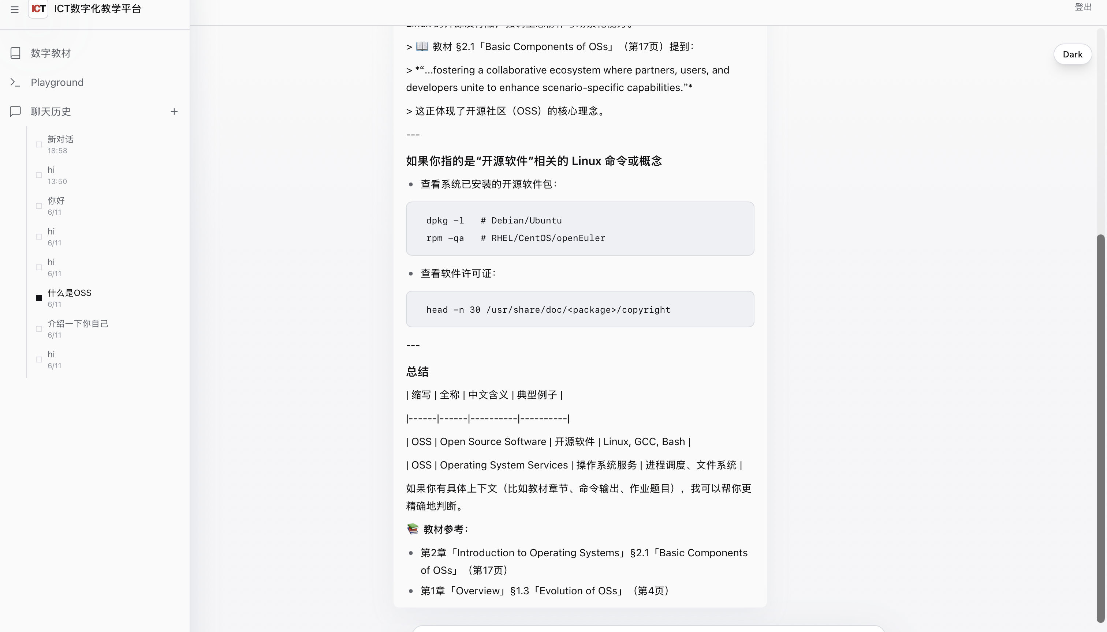
界面展示：智能辅导与多维互通的教材
AI导学问答：自然语言交互的精准指引
数字教材阅读：理论与实践的一键互通
支持学生以自然语言提问，AI深度理解课程语境，即时提供精准的知识点解析与学习路径建议，打造个性化、沉浸式的智能导学体验。
突破静态文本限制，教材内容与终端环境深度联动。学生点击教材中的指令即可“一键直达终端”执行操作，实现知识学习与动手实践的无缝衔接。
Notes:
这是我们的AI导学问答界面，学生可以用自然语言提问，AI会结合课程知识给出精准的回答。右边是我们的数字教材页面，它不仅仅是静态的文本，更重要的是，学生可以直接点击教材中的命令，一键在右侧的终端中执行，实现了理论学习与实践操作的无缝连接。

Slide 17
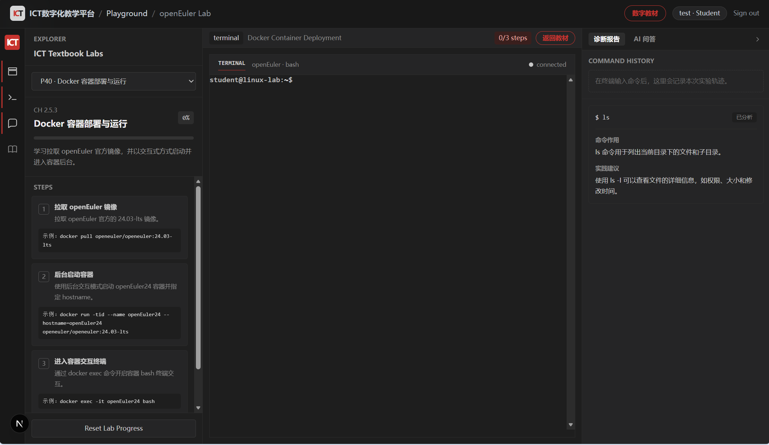
界面展示：沉浸式命令行实训环境
Playground 命令行实训工作台是平台的核心交互载体，通过构建高保真、低延迟的云端实操环境，彻底打破传统教学中“理论与实践脱节”的困境，让学生在浏览器中即可获得真实的系统操作体验。
真实 Linux 环境
WebSocket 实时交互
基于 Docker 容器化技术，提供原生 openEuler 系统环境，所有命令操作与真实服务器行为完全一致。
采用长连接通信技术，消除网络延迟感，命令输入即刻响应，输出结果实时回显，保障流畅的操作体验。
全链路历史回溯
AI 智能诊断报告
自动持久化存储所有执行过的命令序列，支持随时查阅、复盘操作步骤，便于排查错误与总结经验。
对命令执行结果进行语义分析，智能识别错误原因并给出修正建议，提供个性化的实时辅导反馈。
如图所示，实训界面整合了指令终端、任务指引与AI诊断面板，实现“做、学、评”一体化，大幅提升实操教学的效率与质量。
Notes:
这是我们平台的核心——Playground在线实训环境。它提供了一个真实的Linux命令行界面，学生可以在这里进行所有的实操练习。右侧面板不仅记录了命令历史，还会根据执行结果生成AI诊断报告，帮助学生理解每一步操作的含义。

Slide 18
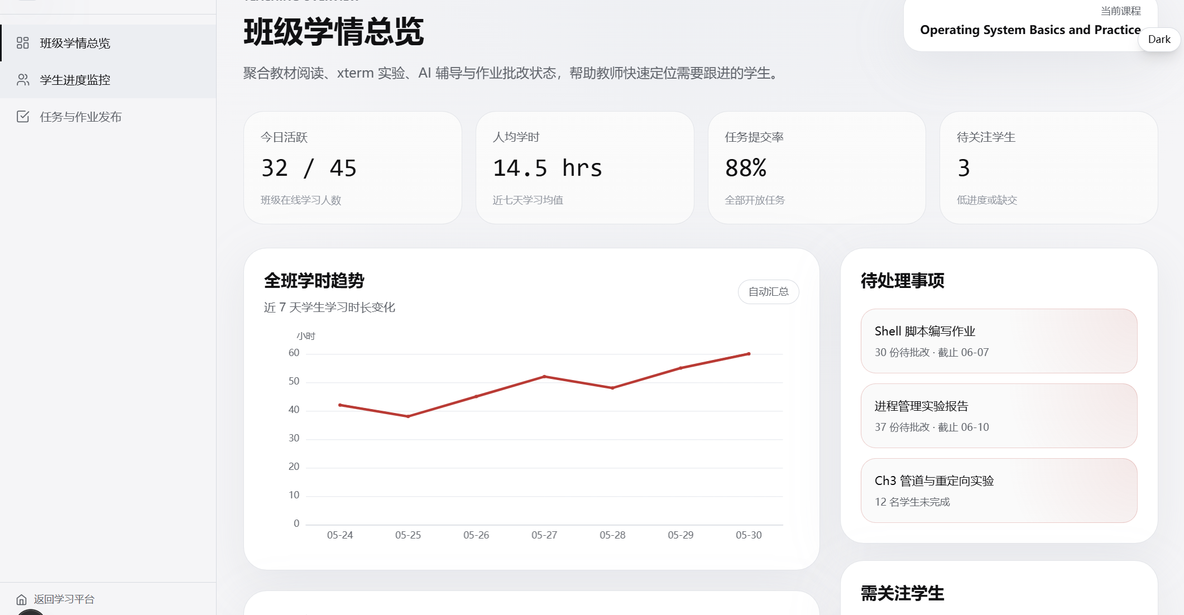
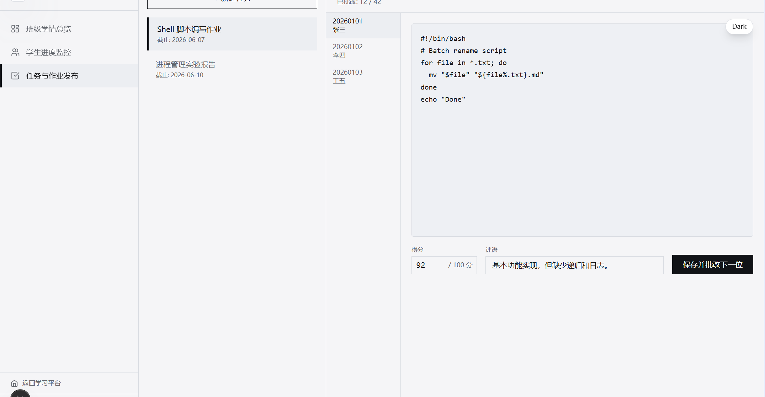
界面展示：数据驱动的教学管理
01 班级学情总览：全局把控学习动态
02 过程性任务批改：追溯操作全过程
教师可直观查看班级整体学习趋势、活跃度分布及高频错误点。系统聚合数据报表与AI分析，帮助教师快速定位需要跟进的学生，实现因材施教的精准教学管理。
平台支持全流程操作记录回溯，教师不仅能看到最终提交结果，更能分析学生的解题思路与操作步骤。基于过程数据的评价体系，让教学反馈更具体、更具针对性。
Notes:
对于教师端，我们提供了强大的数据驱动教学管理功能。左侧是班级学情总览，教师可以一目了然地看到班级的整体学习情况。右侧是任务批改页面，教师不仅能看到最终结果，还能追溯学生的每一步操作过程，实现真正的过程性评价。

Slide 19
构建高效、闭环、智能的教学新范式
成功构建一体化系统
突破“学、问、练”壁垒
赋能教学全场景升级
成功搭建了集成数字教材、在线实训、AI答疑于一体的智能学习系统，打破了单一工具的局限，实现了学习资源与辅助功能的有机融合，为师生提供一站式的教学与学习环境。
直击传统教学中学习、提问、练习相互割裂的痛点，通过极致的交互设计将三个环节深度串联，让知识获取、疑惑解答与实践巩固无缝衔接，极大提升了学习过程的连贯性与完整性。
有效降低了学生的学习准入门槛，同时为教师提供了全过程、多维度的真实教学数据支撑，以此驱动实训教学向更高效、更闭环、更智能的方向发展，实现教与学的双向赋能。
项目以技术为笔，以数据为墨，勾勒出从传统教学模式向智能化、闭环化教学范式转型的清晰路径，为教育数字化发展提供了可落地的实践方案。
Notes:
最后，对我们的项目进行总结。我们成功构建了一个一体化的智能学习系统，核心突破在于解决了传统教学中“学、问、练”分裂的痛点，通过极致的交互设计提升了学习的连贯性。我们的系统不仅降低了学生的学习门槛，也为教师提供了宝贵的数据支撑，最终推动了实训教学向高效、闭环、智能的方向发展。

Slide 20
展望：持续演进，赋能更多场景
功能扩展升级
AI 智能深化
开放生态构建
持续丰富平台核心能力，增加自动评测系统实现作业与实验的即时反馈，开发个性化学习路径推荐算法，并扩充覆盖多学科、多难度的实验任务库，满足不同阶段学习需求。
迭代优化底层AI诊断模型，通过数据分析精准定位知识薄弱点与操作误区，提供针对性的改进建议和学习引导，让AI成为每位学习者的专属智能助教。
对外开放标准化平台接口，支持第三方优质课程资源无缝接入，联合院校、企业共建共享实践教学内容，打造开放、协同、可持续发展的实践教育新生态。
未来愿景：以技术为核心驱动力，构建全场景、智能化、开放化的实践教学体系，让高质量教育资源触手可及。
Notes:
展望未来，我们计划从三个方面继续演进。在功能上，我们将增加自动评测和个性化学习路径推荐；在智能上，我们将持续优化AI模型，提供更精准的诊断；在生态上，我们希望开放平台接口，支持更多课程接入，构建一个开放的实践教学生态。

Slide 21

感谢聆听！
感谢指导老师的悉心指导
Notes:
我的汇报到此结束。再次感谢郝家胜老师的悉心指导，也感谢各位评委的宝贵时间。谢谢大家！

